Slide 1



Python
等级考试二级
第6课：可变序列及列表的通用操作
主讲老师：祝老师

Slide 2



1
知识回顾
2
可变序列通用操作
3
编程与实践
4
巩固与扩展

Slide 3

1
知识回顾
学生成绩信息列表a = [92,95,99,86,90,91]，老师在校验登记信息的时候发现，序号为3的学生的成绩登记错了，实际成绩为89分，如何改正？
a[3]=[89]
a[3]=89
答案：B

Slide 4
1
知识回顾
学生成绩信息列表a = [92,95,99,92,90,91]，老师在校验登记信息的时候发现，序号为3,4,5的学生的成绩是某个学生的各分项成绩，没有进行合计，请你帮他改过来吧。
a[3:7]=[92]
a[3:7]=92
a[3:6]=[92]
答案：A

Slide 5
1
知识回顾
列表a = [1,2,6,44,22,11,45]，请把其中的偶数序号部分元素值改为50，奇数序号部分元素值改为100
答案：
a[::2]=[50,50,50,50]
a[1::2]=[100,100,100]

Slide 6
1
知识回顾
定义列表a = [1,3,6,44,22,11,45,16]，如果在列表最后增加一个元素50，如何实现呢？
a.append([50])
a.extend(50)
a.append(50)
答案：C

Slide 7
1
知识回顾
定义列表a = [1,3,6,44,22,11,45,16]，如果在列表最后增加三个元素50，60，70，如何实现呢？
a.append([50,60,70])
a.extend([50,60,70])
a.extend(50,60,70)
答案：B

Slide 8
1
知识回顾
定义列表a = [1,3,6,44,22,11,45,16]，执行a.insert(2,50)操作后，列表a的结果是？
答案：[1,3,50,6,44,22,11,45,16]

Slide 9
1
知识回顾
定义列表a = [1,3,6,44,22,11,45,16]，对列表a进行反转如何实现？
reverse(a)
a.reverse()
答案：B

Slide 10
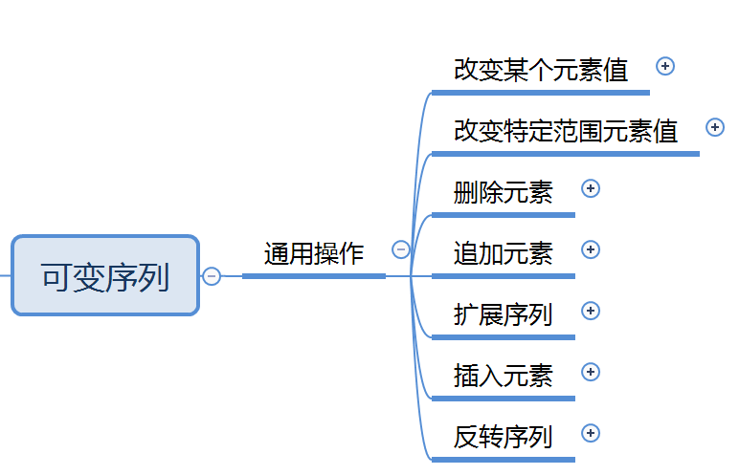

1
知识回顾

Slide 11
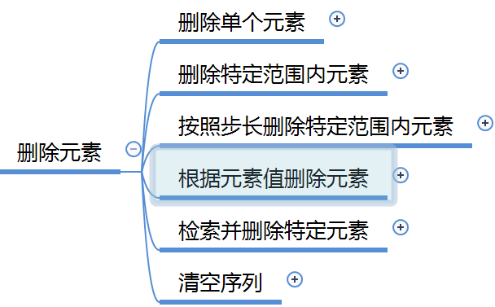
2
可变序列及列表的通用操作

Slide 12
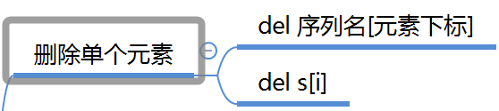
2
可变序列及列表的通用操作
定义列表a = [1,3,6,44,22,11,45,16]，如果要删除列表中第2个元素6，如何实现呢？
del a[2]

Slide 13
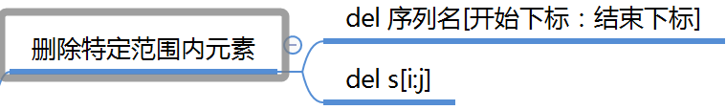
2
可变序列及列表的通用操作
定义列表a = [1,3,6,44,22,11,45,16]，如果要删除列表中第2,3,4个元素6,44和22，如何实现呢？
del a[2:5]

Slide 14
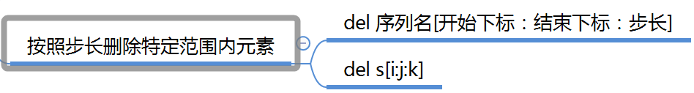
2
可变序列及列表的通用操作
定义列表a = [1,3,6,44,22,11,45,16]，如果要删除列表中奇数项元素，如何实现呢？
del a[1::2]

Slide 15
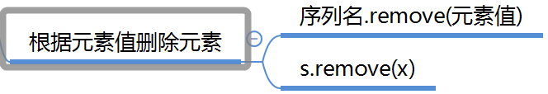
2
可变序列及列表的通用操作
a.remove(9)
a.remove(6)
在运动会比赛中，各评委老师为某个学生的打分为a = [6,7,9,8,8,7]，如果要去掉一个最高分和一个最低分，如何实现呢？
如果列表里有两个元素6，执行
remove(6)操作后会删除几个元素

Slide 16
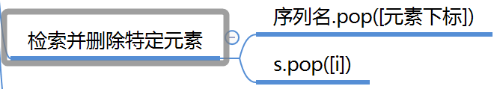
2
可变序列及列表的通用操作
定义列表a = [1,3,6,44,22,11,45,16]，如果要删除列表中最后一个元素，如何实现呢？
del a[-1]
s.pop()

Slide 17
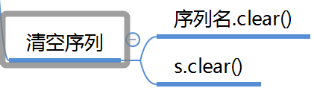
2
可变序列及列表的通用操作
定义列表a = [1,3,6,44,22,11,45,16]，如果要清空列表，如何实现呢？
a.clear()

Slide 18

3
编程
已知一个列表，list=[1,2,3,4,5]
1.求列表的长度 。
2.判断数字6是否在列表内
3. 扩展列表，将[6，7，8]插入列表内
4.列表所有元素的和是多少
5.在索引1的位置新增一个元素10
6.在列表的末尾新增元素20
7.删除索引4的位置元素
8.list[2:4]的值是什么
9.list[1:-3]的值是什么
10.list[-5]的值是什么
11.list[:-4]和list[-4:]的值是什么

Slide 19

4
巩固与拓展
绘制左图所示同心圆，颜色分别为黄色yellow、绿色green、青色cyan和紫色purple
1.从内到外，第2个位置添加蓝色blue 。
2.在黄色圈之外，追加颜色橙色orange和红色red
3.在橘色圈之外，红色圈之内，插入颜色粉色pink
4.将粉色pink改为颜色值#F96939
5.将同心圆的圆环颜色反转
6.去掉最外圈的颜色
7.删除颜色值为#F96939的圆环
8.删除前2个颜色值对应的圆环
9.删除序号为偶数的圆环
10.清空圆环

Slide 20
4
巩固与拓展
创建列表
import turtle as t
s = list(['purple','cyan','green','yellow'])
r = 10
t.pensize(10)
for i in range(len(s)):
t.goto(0,-10*i)
t.pencolor(s[i])
t.circle(r)
r+=10
定义变量：圆的半径
设置画笔粗细
循环次数：即每种颜色绘一个圆
代表当前循环的次数
移动到每个圆的起始位置
绘圆
设置圆的颜色
改变半径，执行下一次循环

Slide 21
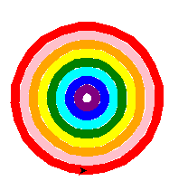
4
巩固与拓展
import turtle as t
s = list(['purple','cyan','green','yellow'])
s.insert(1,'blue')
s.extend(['orange','red'])
s.insert(6,'pink')
r = 10
t.pensize(10)
for i in range(len(s)):
t.goto(0,-10*i)
t.pencolor(s[i])
t.circle(r)
r+=10

Slide 22

4
巩固与拓展
import turtle as t
s = list(['purple','cyan','green','yellow’])
# ([‘purple’, ‘blue’，‘cyan’,‘green’,‘yellow’‘orange‘,pink’'red'])
s.insert(1,'blue')
s.extend(['orange','red'])
s.insert(6,'pink')
s[6] = "#f96939"
r = 10
t.pensize(10)
for i in range(len(s)):
t.goto(0,-10*i)
t.pencolor(s[i])
t.circle(r)
r+=10

Slide 23

4
巩固与拓展
import turtle as t
s = list(['purple','cyan','green','yellow'])
s.insert(1,'blue')
s.extend(['orange','red'])
s.insert(6,'pink')
s[6] = "#f96939“
s.reverse()
r = 10
t.pensize(10)
for i in range(len(s)):
t.goto(0,-10*i)
t.pencolor(s[i])
t.circle(r)
r+=10

Slide 24

4
巩固与拓展
import turtle as t
s = list(['purple','cyan','green','yellow'])
s.insert(1,'blue')
s.extend(['orange','red'])
s.insert(6,'pink')
s[6] = "#f96939“
s.reverse()
s.pop()
r = 10
t.pensize(10)
for i in range(len(s)):
t.goto(0,-10*i)
t.pencolor(s[i])
t.circle(r)
r+=10

Slide 25

4
巩固与拓展
import turtle as t
s = list(['purple','cyan','green','yellow'])
s.insert(1,'blue')
s.extend(['orange','red'])
s.insert(6,'pink')
s[6] = "#f96939“
s.reverse()
s.pop()
s.remove('#f96939')
r = 10
t.pensize(10)
for i in range(len(s)):
t.goto(0,-10*i)
t.pencolor(s[i])
t.circle(r)
r+=10

Slide 26

4
巩固与拓展
import turtle as t
s = list(['purple','cyan','green','yellow'])
s.insert(1,'blue')
s.extend(['orange','red'])
s.insert(6,'pink')
s[6] = "#f96939“
s.reverse()
s.pop()
s.remove('#f96939')
del s[:2]
r = 10
t.pensize(10)
for i in range(len(s)):
t.goto(0,-10*i)
t.pencolor(s[i])
t.circle(r)
r+=10

Slide 27

4
巩固与拓展
import turtle as t
s = list(['purple','cyan','green','yellow'])
s.insert(1,'blue')
s.extend(['orange','red'])
s.insert(6,'pink')
s[6] = "#f96939“
s.reverse()
s.pop()
s.remove('#f96939')
del s[:2]
del s[::2]
r = 10
t.pensize(10)
for i in range(len(s)):
t.goto(0,-10*i)
t.pencolor(s[i])
t.circle(r)
r+=10

Slide 28
4
巩固与拓展
import turtle as t
s = list(['purple','cyan','green','yellow'])
s.insert(1,'blue')
s.extend(['orange','red'])
s.insert(6,'pink')
s[6] = "#f96939“
s.reverse()
s.pop()
s.remove('#f96939')
del s[:2]
del s[::2]
s.clear()
r = 10
t.pensize(10)
for i in range(len(s)):
t.goto(0,-10*i)
t.pencolor(s[i])
t.circle(r)
r+=10

Slide 29
4
巩固与拓展
lst = [1,4,5,[1,3,5,6,[8,9,10,12]]]
1.列表lst的长度是多少 print(lens(lst))
2. lst[1]的数据类型是什么
3. lst[1]的数据类型是什么
4.lst[3][4]的值是什么
5.如何才能访问到9这个值
6.执行lst[3][4].append([5,6])后，列表的内容是什么
7.列出对应的元素lst[3][2]; lst[4][3]; lst[3][4];

Slide 30


THANK YOU
其他更好玩的热点资讯 请手动关注微信公众号：
Ablock创客教育

